Slide 1
yum

Slide 2
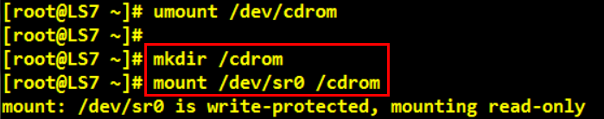
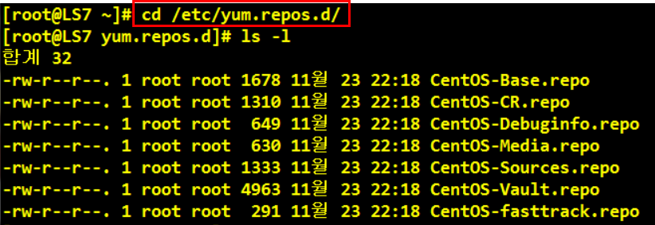
yum
※ yum 에 저장된 URL 주소 변경을 통해 로컬설치 및 인터넷으로 설치 파일 받아 설치하기
1. CD 넣고 mount 하기
2. yum 명령어 실행시 검색하는 URL 주소가 있는 곳으로 이동
# cd /etc/yum.repos.d
yum

Slide 3

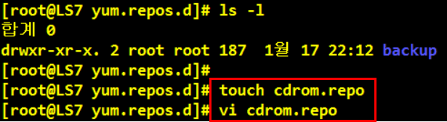
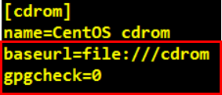
yum
3. 기존 *.repo 자료 백업하기
# mv *.repo backup/
4. cdrom.repo 파일 생성 및 설정
- yum명령 실행시 yum.repos.d 에서 확장자 .repo인 파일을 검색하므로 cdrom.repo 파일 생성
※ cdrom.repo 설정 내용
※ baseurl=file:///cdrom (mount point → /cdrom 임)
gpgcheck=0
0 : 설치파일 받을 때 검사 x
1 : 설치파일 받을 때 검사 0
yum

Slide 4
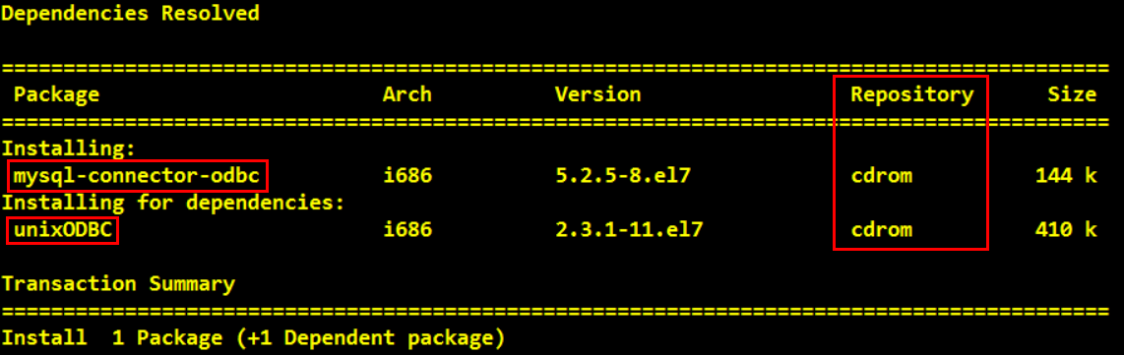
yum
# yum install mysql-connector-odbc 설치
- Repository 에 cdrom에서 받아서 설치하는 것을 확인
yum

Slide 5
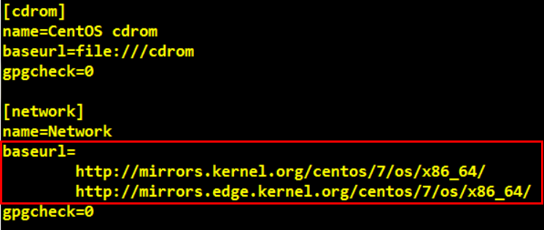
yum
- 1차 [cdrom] 경로에서 설치 → 설치 파일이 없을 시 → 2차 [network] 경로에서 찾아서 설치
# yum clean all
# yum –y remove mysql-connector-odbc unixODBC
# yum install mysql-connector-odbc html2ps 설치
yum

Slide 6
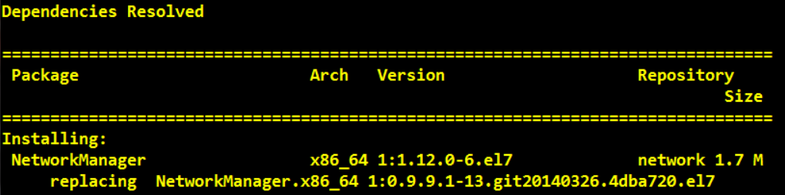
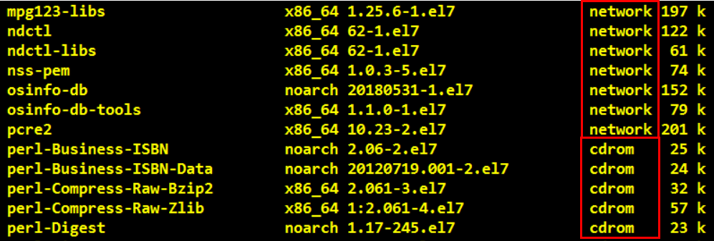
yum
- cdrom 과 network 두 곳에서 찾아가며 설치함
yum

